Slide 1

哈 希 表
主讲老师：陈小玉
著作：《趣学算法》《趣学数据结构》
《算法训练营：海量图解+竞赛刷题》（入门篇、进阶篇）

Slide 2



《算法训练营》入门篇、进阶篇
第2页

Slide 3
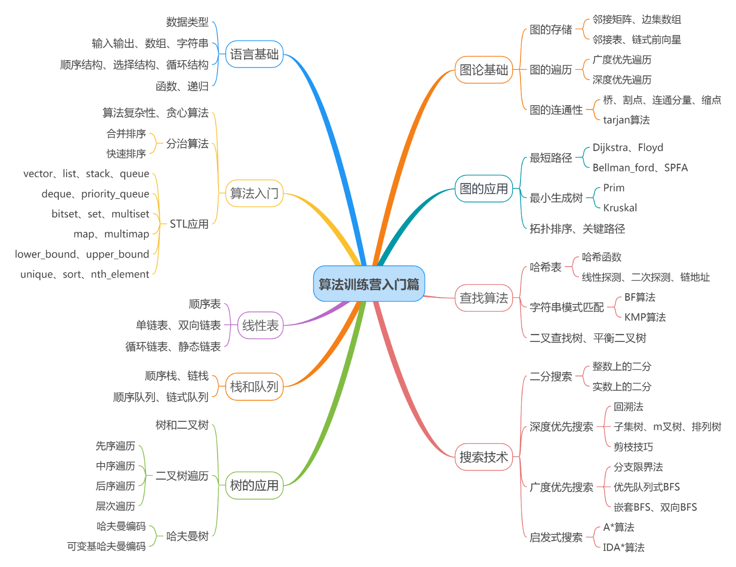


《算法训练营》入门篇
第3页
扫码购书
QQ群：1029262418

Slide 4

哈希表
第4页
线性表和树表的查找都是通过比较关键字的方法，查找的效率取决于关键字的比较次数。有没有一种查找方法可以不进行关键字比较，直接找到目标？
散列表是根据关键字直接进行访问的数据结构。散列表通过散列函数将关键字映射到存储地址，建立了关键字和存储地址之间的一种直接映射关系。
扫码购书
QQ群：1029262418

Slide 5
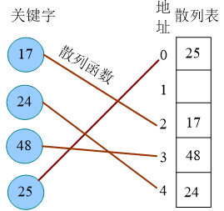
哈希表
第5页
例如，关键字key=(17, 24, 48, 25)，散列函数H(key)=key%5，散列函数将关键字映射到存储地址下标，将关键字存储到散列表的对应位置。

Slide 6
哈希表
第6页
理想情况下，散列表查找的时间复杂度为O(1)。但是，散列函数可能会把两个或两个以上的关键字映射到同一地址，发生“冲突”，发生冲突的不同关键字称为“同义词”。
例如，48和13通过散列函数H(key)=key%5计算的映射地址都是3，13和48为“同义词”。因此，设计散列函数时应尽量减少冲突，如果冲突无法避免，则需要设计处理冲突的方法。

Slide 7
哈希表
第7页
散列函数（Hash function），又称为哈希函数，是将关键字映射到存储地址的函数，记为hash(key)=Addr。设计散列函数时需要遵循以下2个原则。
1）散列函数尽可能简单，能够快速计算关键字的散列地址。
2）散列函数映射的地址应均匀分布整个地址空间，避免聚集，以减少冲突。
散列函数设计原则的4字箴言：简单、均匀。

Slide 8
哈希表
第8页
常见的散列函数：
（1）直接定址法
直接取关键字的某个线性函数作为散列函数：
hash(key)=a×key+b
其中，a、b为常数。
适用场景：事先知道关键字，关键字集合不是很大且连续性较好。关键字如果不连续，则有大量空位，造成空间浪费。

Slide 9
哈希表
第9页
（2）除留余数法
除留余数法是一种最简单和常用的构造散列函数的方法，并且不需要求事先知道关键字的分布。假定散列表的表长为m，取一个不大于表长的最大素数p，则设计散列函数为：
hash(key)= key%p
为什么要选择p为素数？

Slide 10
哈希表
第10页
无论如何设计散列函数，都无法避免冲突问题。发生冲突时，需要进行冲突处理。冲突处理方法分为3种：
开放地址法、链地址法、建立公共溢出区。
1．开放地址法
开放地址法是在线性存储空间上的解决方案，称为闭散列。发生冲突时，采用冲突处理方法在线性存储空间上探测其他位置。
hash′(key)=(hash(key)+d_{i})%m

Slide 11
哈希表
第11页
其中，hash(key)为原散列函数，hash′(key)为探测函数，d_{i}为增量序列，m为表长。
根据增量序列的不同，开放地址法又分为线性探测法、二次探测法、随机探测法、再散列法。
（1）线性探测法
线性探测法是最简单的开放地址法，线性探测的增量序列：
d_{i}=1, …, m−1

Slide 12

哈希表
第12页
例如，一组关键字(14, 36, 42, 38, 40, 15, 19, 12, 51, 65, 34, 25)，若表长为15，散列函数为hash(key)=key%13，采用线性探测法处理冲突，构造该散列表。

Slide 13
哈希表
第13页
注意：线性探测法很简单，只要有空间，就一定能够探测到位置。但是，在处理冲突的过程中，会出现非同义词之间对同一个散列地址争夺的现象，称为“堆积”。堆积大大地降低了查找效率。

Slide 14

哈希表
第14页
查找成功的平均查找长度：
假设查找的概率均等（12个关键字，每个关键字查找概率为1/12），查找成功的平均查找长度等于所有关键字查找成功的比较次数c_{i}乘以查找概率p_{i}之和。

Slide 15

哈希表
第15页
查找失败的平均查找长度：
本题中散列函数为hash(key)=key%13，计算得到的散列地址为0, 1, …, 12，一共有13种情况。那么就有13种失败的情况，查找失败的平均查找长度等于所有关键字查找失败的比较次数c_{i}乘以查找概率p_{i}之和。
如果关键字不相等，则继续按照线性探测向后查找，遇到空时，查找失败，计算比较次数。

Slide 16
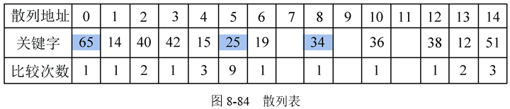
哈希表
第16页
散列函数为hash(key)=key%13，线性探测创建的散列表如图所示。计算查找成功和查找失败的平均查找长度。

Slide 17
哈希表
第17页
（2）二次探测法
二次探测法采用前后跳跃式探测的方法，发生冲突时，向后1位探测，向前1位探测，向后2²位探测，向前2²位探测……跳跃式探测，避免堆积。
二次探测的增量序列为如下。
d_{i}=1², −1², 2², −2², …, k², −k²(k≤m/2)

Slide 18
哈希表
第18页
例如，一组关键字（14，36，42，38，40，15，19，12，51，65，34，25），若表长为15，散列函数为hash(key)=key%13，采用二次探测法处理冲突，构造该散列表。

Slide 19



哈希表
第19页
注意：二次探测法是跳跃式探测，效率较高，但是会出现明明有空间却探测不到的情况，因而存储失败，而线性探测只要有空间就一定能够探测成功。

Slide 20
哈希表
第20页
2．链地址法
链地址法又称为拉链法。如果不同关键字通过散列函数映射到同一地址，这些关键字为同义词，将所有的同义词存储在一个线性链表中。查找、插入、删除操作主要在这个链表中进行，拉链法适用于经常进行插入、删除的情况。

Slide 21
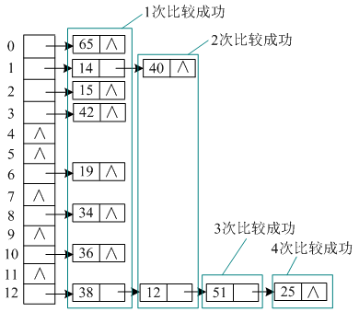
哈希表
第21页
例如，一组关键字（14, 36, 42, 38, 40, 15, 19, 12, 51, 65, 34, 25），若表长为15，散列函数为hash(key)=key%13，采用链地址法处理冲突，构造该散列表，计算查找成功和查找失败的平均查找长度。
扫码购书
QQ群：1029262418

Slide 22
哈希表
第22页
算法实现

Slide 23
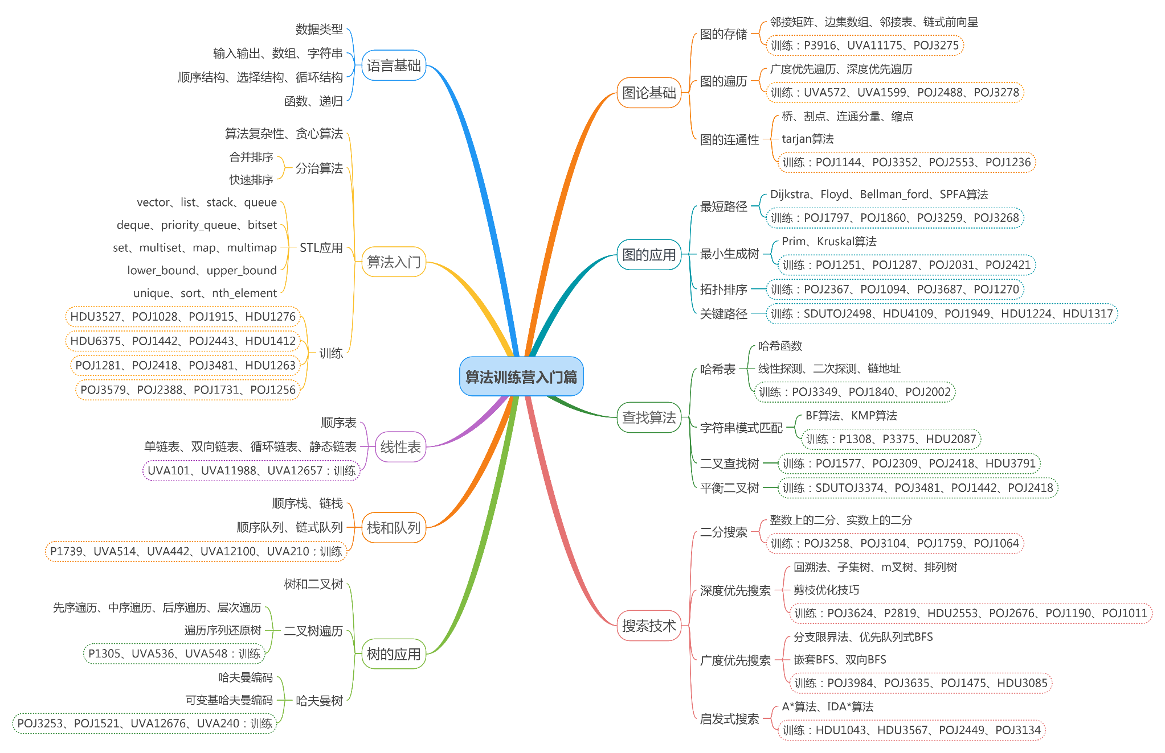
《算法训练营》入门篇刷题图谱
第23页
扫码购书
入门篇题单：https://vjudge.net/article/2652
QQ群：1029262418

